Slide 1
Čo s hodinami etickej výchovy?
Dagmar Môťovská
Notes:
Predstavit sa, jedna z najlepsich veci co sa mi stala.

Slide 2
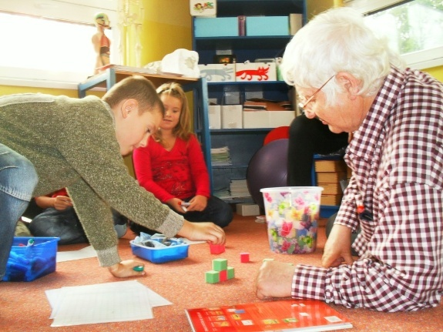
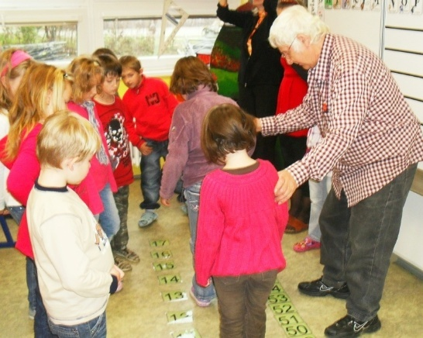
V našej škole je dialógu strašne málo. Je to monológ učiteľa, učiteľ sa pýta a žiak odpovedá, niekedy aj učiteľ sám odpovedá za toho žiaka.
My si myslíme, že dialóg je skutočne rozhodujúcou vecou a umenie učiteľa je ten dialóg navodiť a udržiavať. Deti potom dokážu neuveriteľné veci.
M.Hejný
Notes:
Namiesto rozpravania pocuvat a namiesto vysvetlovania podporovat.

Slide 3
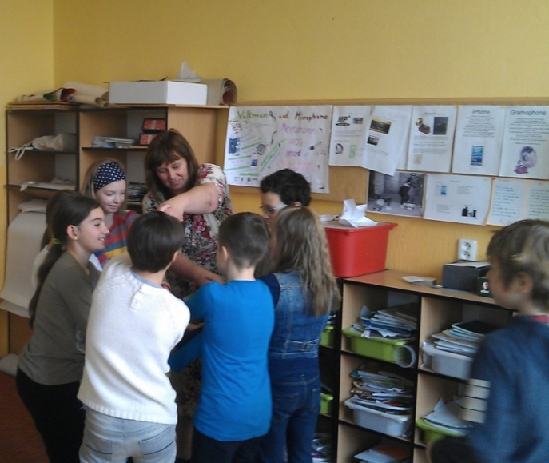
Etická výchova (mi) umožňuje
čo by som chcela robiť na iných predmetoch
ale nie je na to čas
ale tu sa to považuje za vhodné
netreba známkovať
používať zážitkovú výchovu
pracovať s reálnymi situáciami
v danej triede
ktoré aktuálne vzniknú
ktoré navodíme aktivitou

Slide 4
ISCED, charakteristika predmetu
Poslaním povinne voliteľného predmetu etická výchova je vychovávať osobnosť s vlastnou identitou a hodnotovou orientáciou, v ktorej úcta k človeku a k prírode, spolupráca, prosociálnosť a národné hodnoty zaujímajú významné miesto. Pri plnení tohto cieľa sa neuspokojuje iba s poskytovaním informácií o morálnych zásadách, ale zážitkovým učením účinne podporuje pochopenie a interiorizáciu (zvnútornenie) mravných noriem a napomáha osvojeniu správania sa, ktoré je s nimi v súlade. Pripravuje mladých ľudí pre život v tom zmysle, aby raz ako dospelí prispeli k vytváraniu harmonických a stabilných vzťahov v rodine, na pracovisku, medzi spoločenskými skupinami, v národe a medzi národmi. Etická výchova sa v prvom rade zameriava na výchovu k prosociálnosti, ktorá sa odráža v morálnych postojoch a v regulácii správania žiakov. Pre etickú výchovu je primárny rozvoj etických postojov a prosociálneho správania. Jej súčasťou je aj rozvoj sociálnych zručností: otvorená komunikácia, empatia, pozitívne hodnotenie iných..., ako aj podpora mentálnej hygieny, podieľa sa na primárnej prevencii porúch správania a učenia.

Slide 5
K čomu môže vyučovanie vychovávať?
tvorivosť
úcta k múdrosti
zodpovednosť
intelektuálna autonómia
sebadôvera
nebáť sa chyby
tvorivosť a iniciatíva
pozitívne hodnotenie iných
otvorená komunikácia
vyjadrovanie citov
dôstojnosť ľudskej osoby,
sebaúcta
empatia
Notes:
snažím sa v žiakoch rozvíjať: ... Ako by sa dalo?
Intelektuálna autonómia - Edukačný štýl: konštruktívny / transmisívny, inštruktívny
Sebadôvera - Hľadajme silné stránky žiaka
Učme žiaka učiť sa z chýb

Slide 6
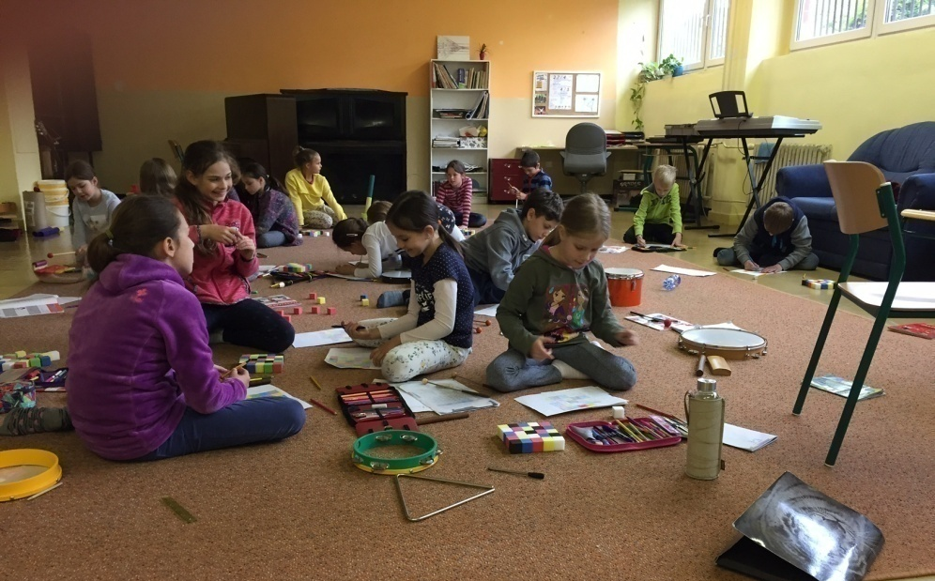
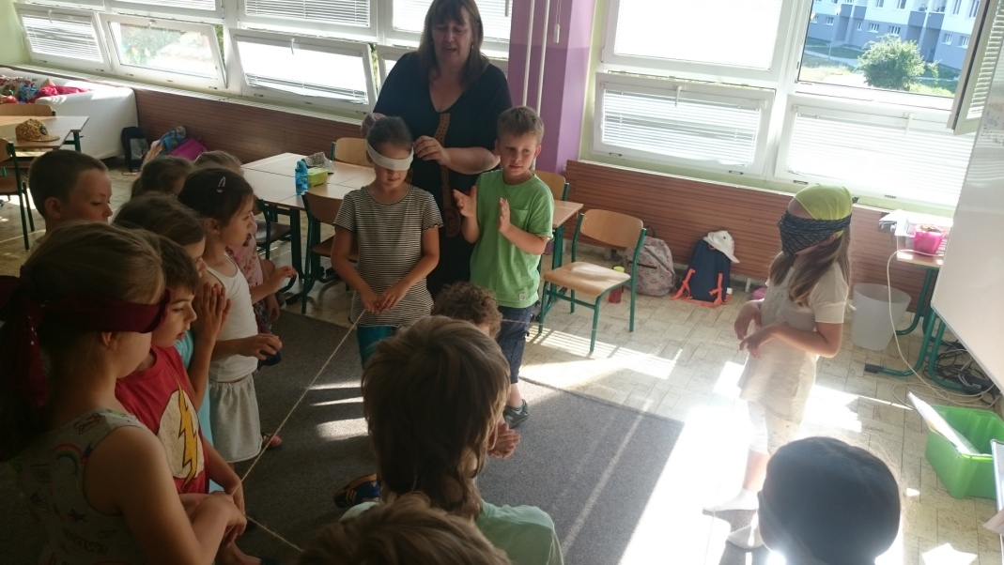
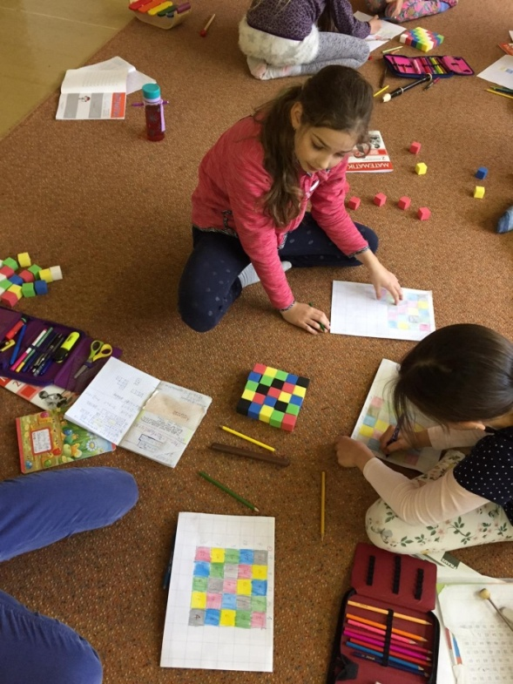
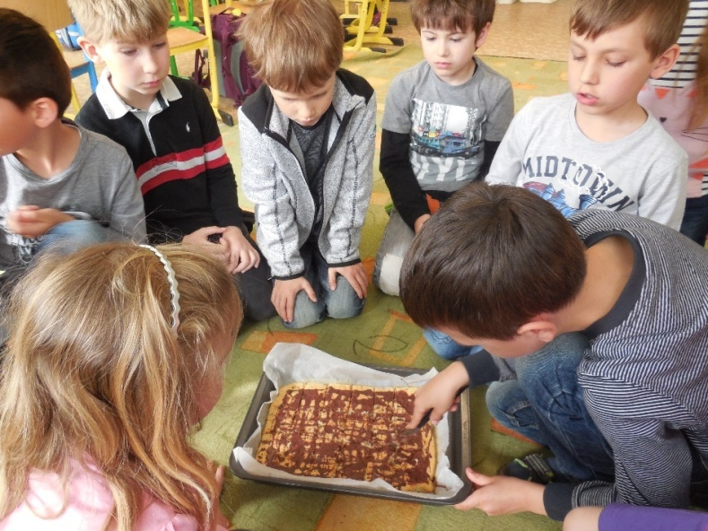
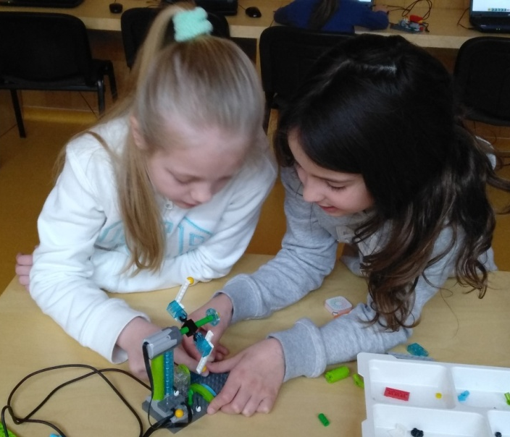
Medzipredmetové vzťahy

Slide 7
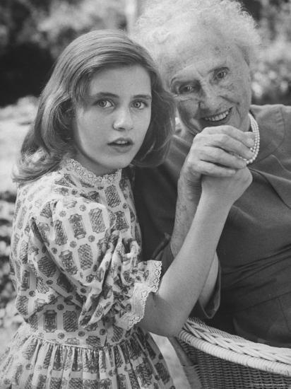
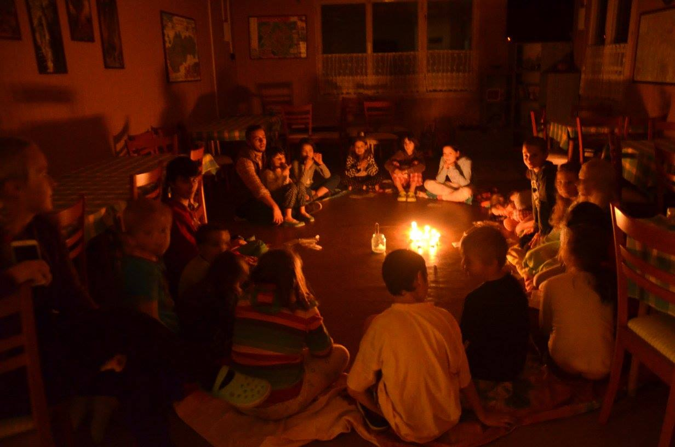
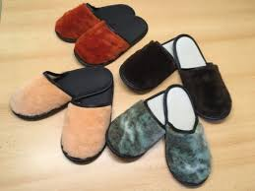
Ako by to mohlo vyzerať na hodine?
Notes:
eticky cin, dobrovolnictvo
Papuce, Modre kocky – priama ukazka
Hellen pribeh, film, zazitok

Slide 8
ďakujem za pozornosť
Dagmar Môťovská

